Slide 1
Nhận dạng đối tượng trong ảnh Object recognition

Slide 2
Nội dung
Bài toán nhận dạng đối tượng trong ảnh
Giới thiệu
Một số phương pháp tiếp cận
Tiếp cận dựa trên Học máy
Nhận dạng sử dụng đặc trưng túi từ (BoW, Bag-of-word)
Đặc trưng cục bộ và đặc trưng toàn ảnh
Bộ mô tả đặc trưng SIFT
Notes:
Slides 60 trở đi, OR part 2

Slide 3
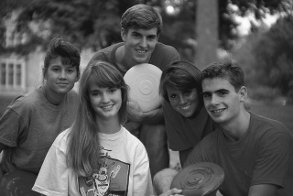

Object Recognition
Object Detection
Object Identification
Where is Jane? Where is a Face? Is there a face in the image?
Who is it?
Is it Jane or Erik?

Slide 4
Giới thiệu bài toán
What is it? ← bài toán nhận dạng
Object and scene recognition
Who is it? ← bài toán định danh
Identity recognition
Where is it? ← bài toán phát hiện đối tượng
Object detection
What are they doing? ← nhận dạng hoạt động
Activities
All of these are classification problems
Choose one class from a list of possible candidates

Slide 5
Khái niệm về “nhận dạng”
Có thể được hiểu theo các nghĩa:
Recognition
Where is this particular object?
Categorization
What kind of object(s) is(are) present?
Content-based image retrieval
Find me something that looks similar
Detection
Locate all instances of a given class

Slide 6
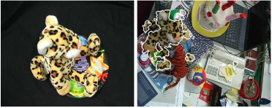
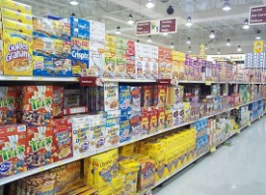

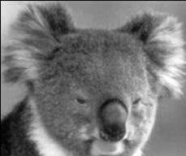




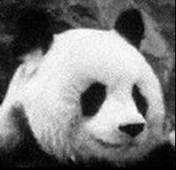
Bài toán nhận dạng đối tượng
Nhận dạng đối tượng đơn trong ảnh
Nhận dạng (gán nhãn) đối tượng → ảnh có tính chất toàn cục
Nhận dạng đối tượng 3-D (không xét đến)

Slide 7
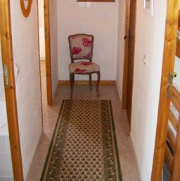

Thách thức chính
Find the chair in this image
Output of normalized correlation
This is a chair
Đối tượng được tìm dựa trên so khớp với đối tượng mẫu

Slide 8
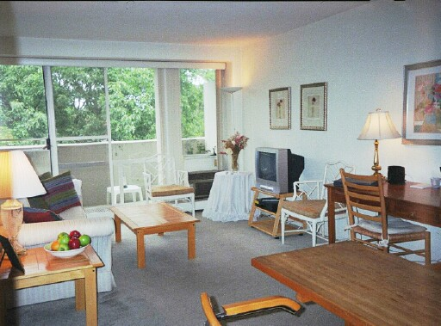

Một số thách thức chính
Find the chair in this image
Pretty much garbage
Simple template matching is not going to make it
Khó khăn khi có rất nhiều đối tượng có tương quan so với đối tượng mẫu

Slide 9
Một số thách thức chính
Góc nhìn thay đổi (view-point variation)
Độ chiếu sáng thay đổi (Illumination variation)
Đối tượng bị che khuất (occlusion)
Biến đổi hình học (scale, rotation, skew, ..)
Co giãn bề mặt đối tượng (rigid vs. non-rigid object)
Đối tượng trong nền/khung cảnh phức tạp
Khác biệt giữa các đối tượng trong 1 lớp đa dạng hơn giữa các lớp đối tượng cần phân tách

Slide 10
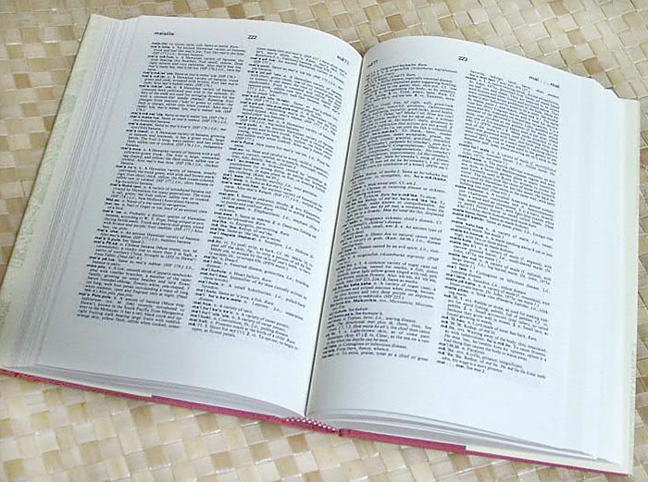

How many visual object categories are there?
~10,000 to 30,000
Biederman 1987
Notes:
1500-3000 basic-level nouns, ~10 types per basic-level category
Alternative explanation (Perona): ~1000 names per domain (broad scene category), 20-30 domains

Slide 11
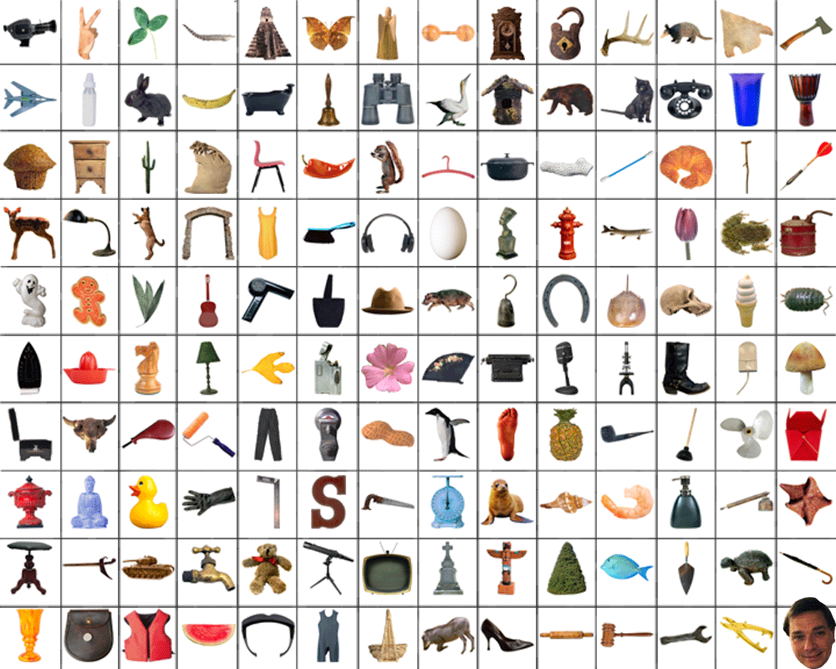
~10,000 to 30,000

Slide 12
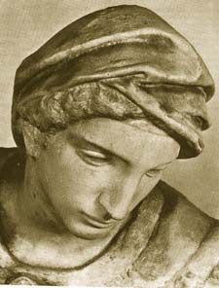
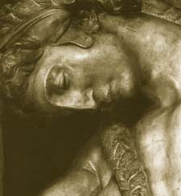
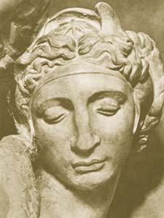
Thách thức: viewpoint variation
Michelangelo 1475-1564

Slide 13

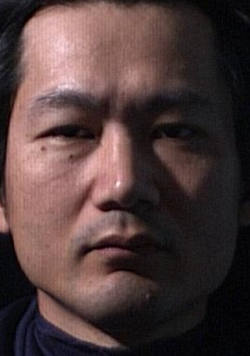
Challenges: illumination variation
slide credit: S. Ullman

Slide 14
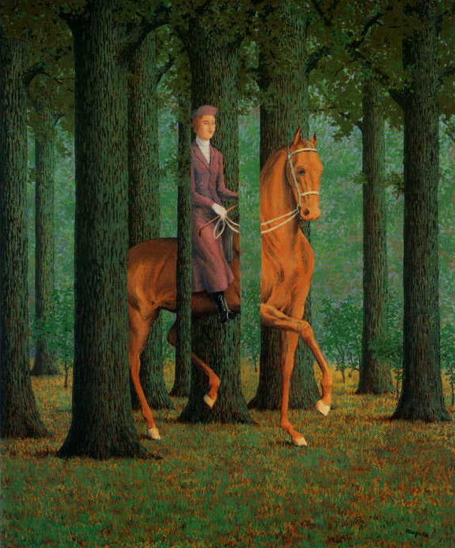
Challenges: occlusion
Magritte, 1957

Slide 15
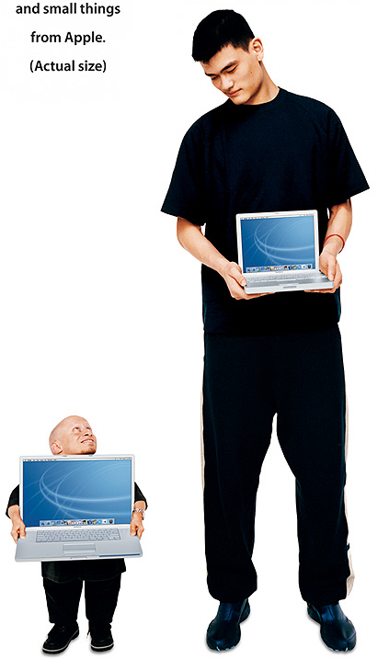
Challenges: scale

Slide 16
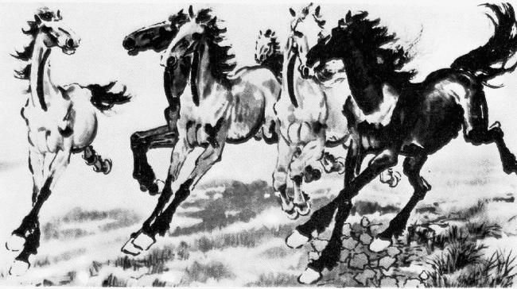
Challenges: deformation
Xu, Beihong 1943

Slide 17
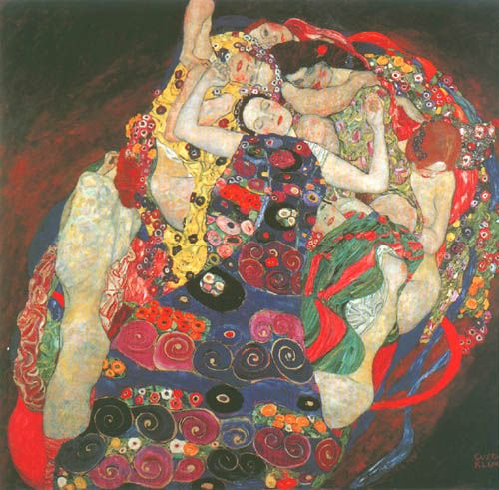
Challenges: background clutter
Klimt, 1913

Slide 18
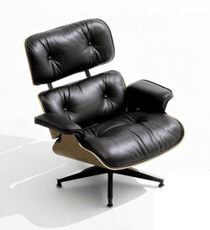
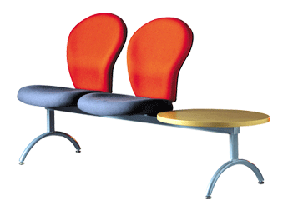
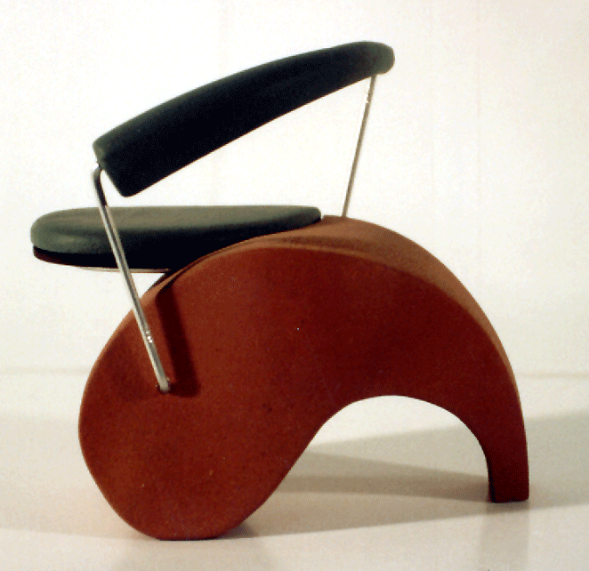
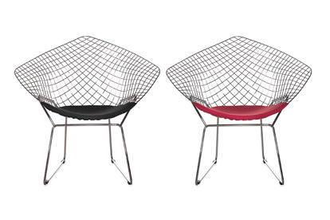
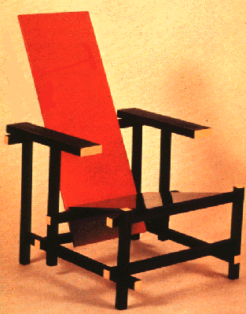
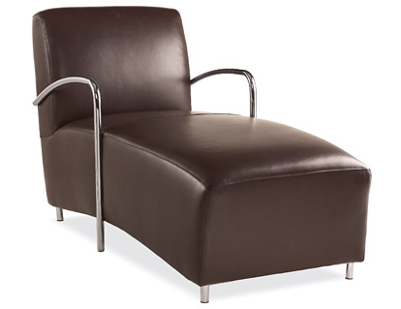
Challenges: intra-class variation

Slide 19
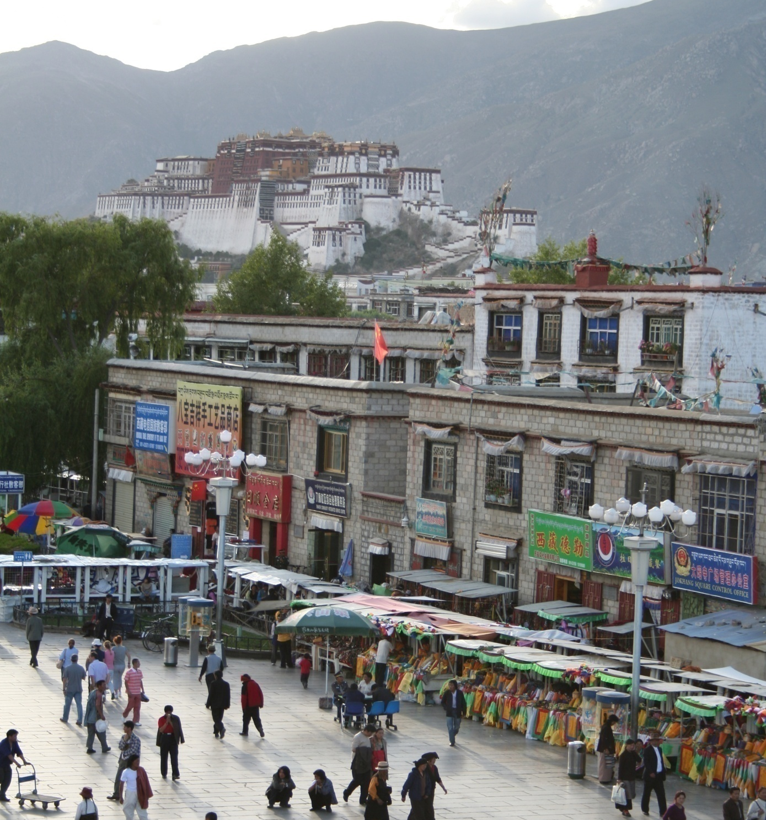
Specific recognition tasks
Svetlana Lazebnik

Slide 20
Scene categorization or classification
outdoor/indoor
city/forest/factory/etc.
Svetlana Lazebnik

Slide 21
Image annotation/ tagging/ attributes
street
people
building
mountain
tourism
cloudy
brick
…
Svetlana Lazebnik

Slide 22
Object detection
find pedestrians
Svetlana Lazebnik

Slide 23
Image parsing/ semantic segmentation
sky
mountain
building
tree
building
banner
street lamp
market
people
Svetlana Lazebnik

Slide 24
Scene understanding?
Svetlana Lazebnik

Slide 25
MỘT SỐ HƯỚNG TIẾP CẬN
Dựa trên ràng buộc giữa các cấu trúc hình học, hoặc liên kết các thành phần trong ảnh
Dựa trên trực quan ảnh (appearance based) → trích chọn đặc trưng ảnh và xây dựng mô hình phân lớp các đối tượng.
Đặc trưng: Haar-like, Bag-of-Word, SIFT
Mô hình phân lớp: K-NN, Bayes, Boosting, SVM, Deep learning

Slide 26
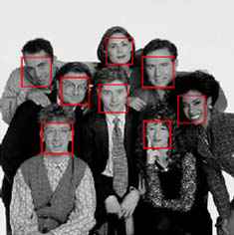
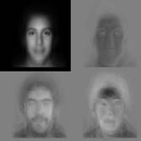
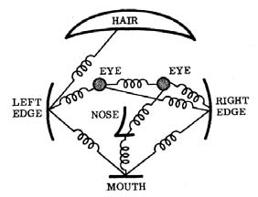
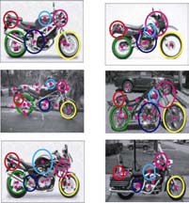
Một số hướng tiếp cận

Slide 27
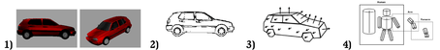
Dựa trên các thành phần hình học cơ bản (Marr, 1982)
1) pixel-based (light intensity)
2) primal sketch (discontinuities in intensity)
3) 2 ½ D sketch (oriented surfaces, relative depth between surfaces)
4) 3D model (shapes, spatial relationships, volumes)
problem: computationally intractable!

Slide 28
Các thành phần hình học cơ bản
Thành phần hình học cơ bản
Đối tượng nhận dạng

Slide 29
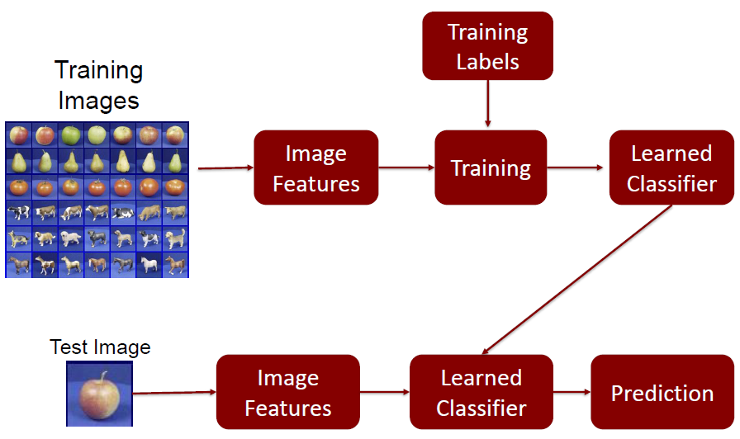
Cách tiếp cận dựa trên Học máy
Feature extraction
→ Feature vectors

Slide 30
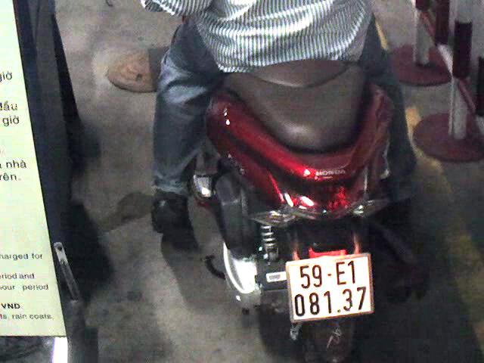
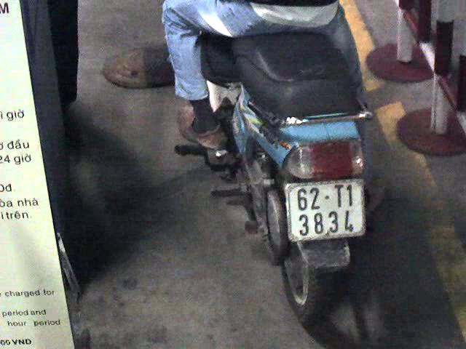
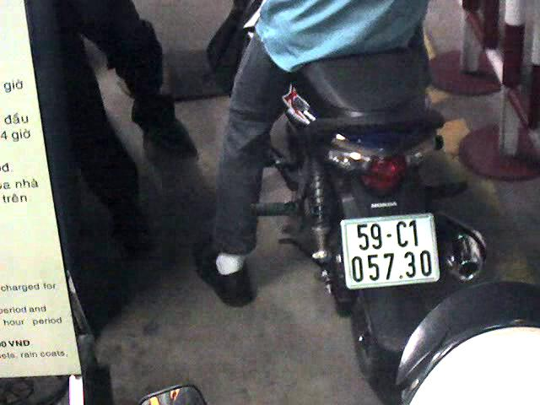
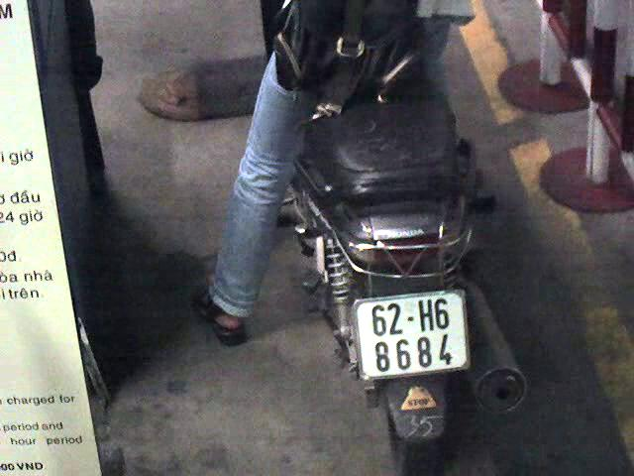
Nhắc lại: Bài toán phát hiện biển số xe
Mục đích: Xác định vị trí của biển số trong ảnh
Giải pháp
Trích chọn đặc trưng (features extraction): BoW, HOG, SIFT,…
Lựa chọn mô hình phân lớp
Học các tham số của mô hình
Sử dụng cửa sổ trượt (Sliding windows)

Slide 31
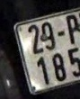
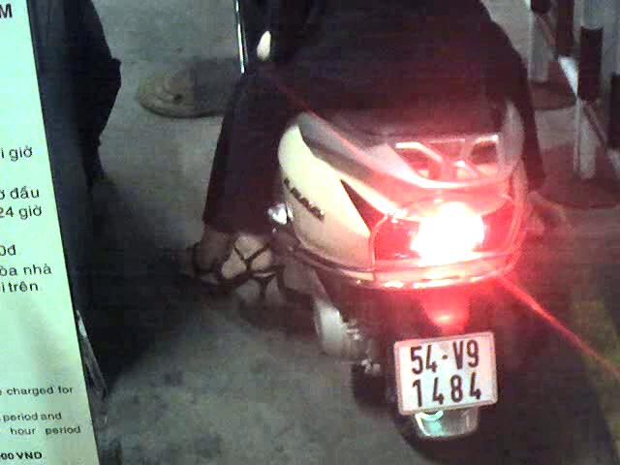
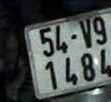


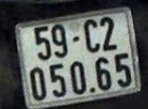




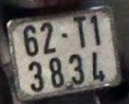













Training data
Tìm hàm phân tách 2 lớp
Plate patches
Random patches

Slide 32

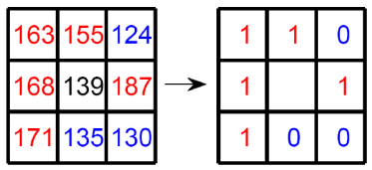
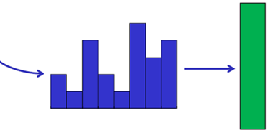
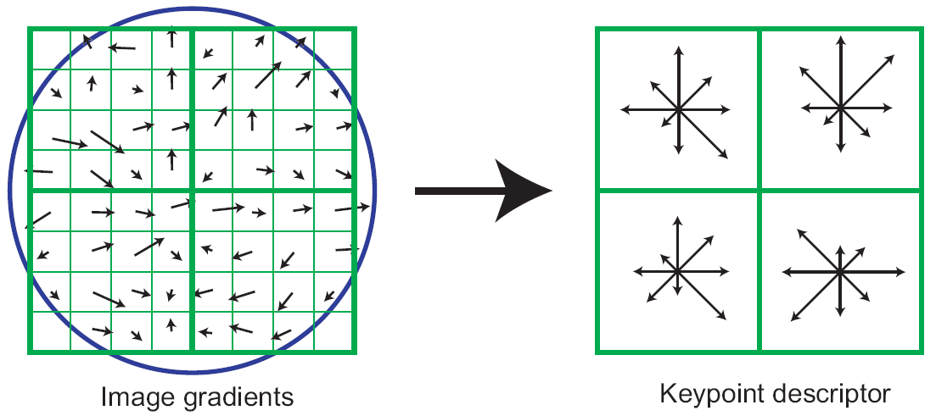
Trích chọn đặc trưng
Feature extraction
Learning Algorithm
Feature vectors
Haar-like (Boosting)
BoW (todayt)
SIFT, SURF

Slide 33
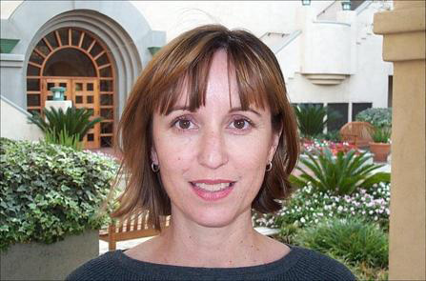
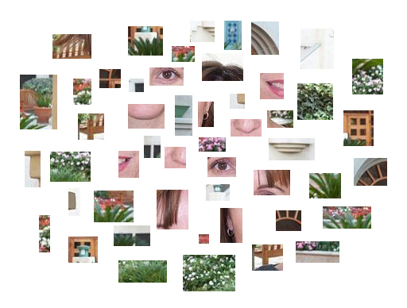
Đặc trưng BoW
Lấy ý tưởng từ việc biểu diễn tài liệu văn bản gổm các đoạn - câu - từ, trong đó các từ được lấy trong từ điển ngôn ngữ.

Slide 34

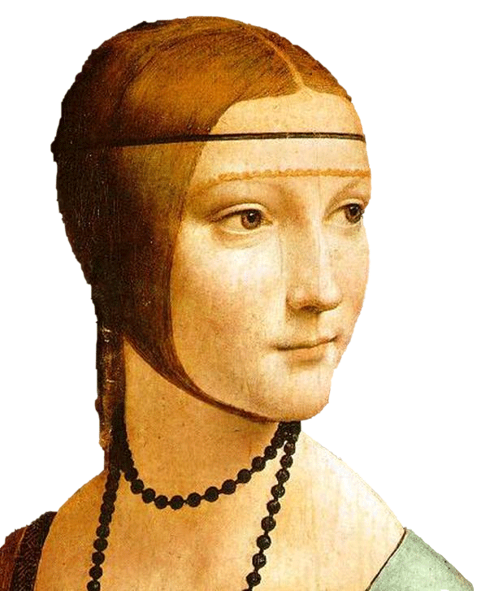
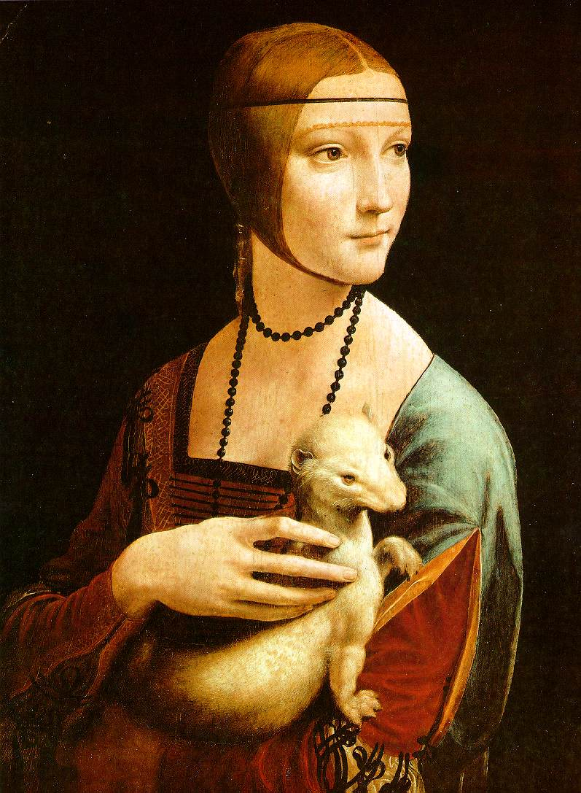
Object
Bag of ‘words’

Slide 35








Objects as texture
All of these are treated as being the same
No distinction between foreground and background: scene recognition?
Svetlana Lazebnik
Notes:
Motivation slide. Clearly location has to help, but bag-of-words doesn’t have it…

Slide 36
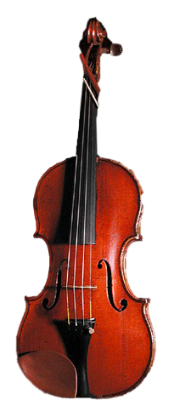
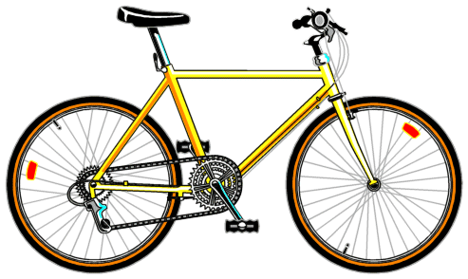

Slide 37

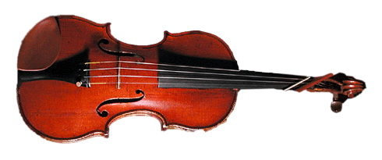
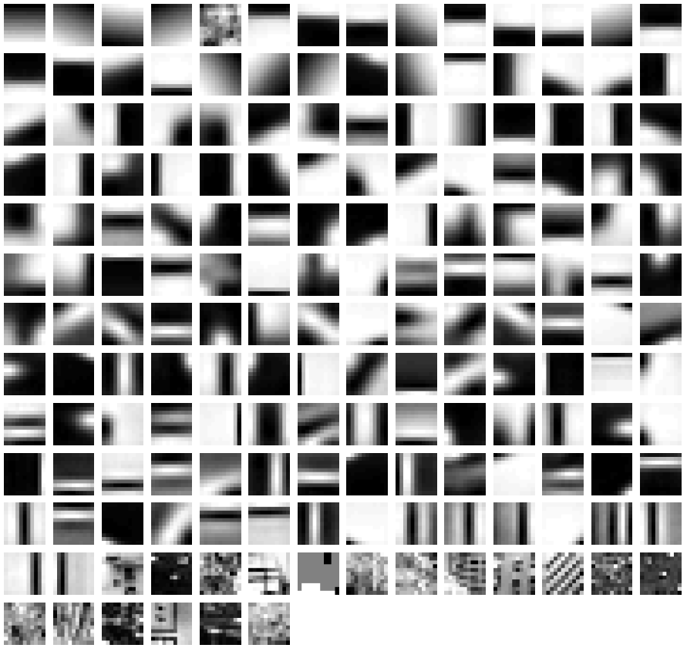
learning
recognition
codewords dictionary
feature detection
& representation
image representation
category
decision
category models
(and/or) classifiers

Slide 38

Bag-of-features steps
Extract features
Learn “visual vocabulary”
Quantize features using visual vocabulary
Represent images by frequencies of “visual words”

Slide 39


1. Feature extraction
Regular grid or interest regions

Slide 40


Interest Point Features
Compute BoW or SIFT descriptor
[Lowe’99]
Normalize patch
Detect patches
[Mikojaczyk and Schmid ’02]
[Matas et al. ’02]
[Sivic et al. ’03]
Slide credit: Josef Sivic

Slide 41
Interest Point Features
…

Slide 42

Patch Features
…

Slide 43
2. Learn “visual vocabulary” Dictionary formation
…

Slide 44
Clustering (usually k-means)
…
Vector quantization
Slide credit: Josef Sivic

Slide 45
Learning the visual vocabulary
Visual vocabulary
…
Clustering
Slide credit: Josef Sivic

Slide 46
Clustering and vector quantization
Clustering is a common method for learning a visual vocabulary or codebook
Unsupervised learning process
Each cluster center produced by k-means becomes a codevector
Codebook can be learned on separate training set
Provided the training set is sufficiently representative, the codebook will be “universal”
The codebook is used for quantizing features
A vector quantizer takes a feature vector and maps it to the index of the nearest codevector in a codebook
Codebook = visual vocabulary
Codevector = visual word

Slide 47

















Example codebook
Appearance codebook
…
Source: B. Leibe

Slide 48

Another codebook
…
…
…
…
…
Appearance codebook
Source: B. Leibe

Slide 49
Visual vocabularies: Issues
How to choose vocabulary size?
Too small: visual words not representative of all patches
Too large: quantization artifacts, overfitting
Computational efficiency
Vocabulary trees (Nister & Stewenius, 2006)

Slide 50

4. Image representation

Slide 51



Slide 52


Slide 53
Global vs local representation

Slide 54

Image representations
Templates
Intensity, gradients, etc.
Histograms
Color, texture, HOG, SIFT descriptors, etc.

Slide 55


Image Representations: Histograms
Global histogram
Represent distribution of features
Color, texture, depth, …
Space Shuttle Cargo Bay
Images from Dave Kauchak

Slide 56
Computing histogram distance
Histogram intersection (assuming normalized histograms)
Chi-squared Histogram matching distance
Cars found by color histogram matching using chi-squared

Slide 57




But what about layout?
All of these images have the same color histogram

Slide 58

Spatial pyramid
Compute histogram in each spatial bin

Slide 59


Spatial pyramid representation
Extension of a bag of features
Locally orderless representation at several levels of resolution
level 0
Lazebnik, Schmid & Ponce (CVPR 2006)

Slide 60





Spatial pyramid representation
Extension of a bag of features
Locally orderless representation at several levels of resolution
level 0
level 1
Lazebnik, Schmid & Ponce (CVPR 2006)

Slide 61

















Spatial pyramid representation
Extension of a bag of features
Locally orderless representation at several levels of resolution
level 0
level 1
level 2
Lazebnik, Schmid & Ponce (CVPR 2006)

Slide 62

Limitations of global appearance models
Requires global registration of patterns
Not robust to clutter, occlusion, geometric transformations
Svetlana Lazebnik

Slide 63
Đặc trưng SIFT
Lecture 4
Nhắc lại
Read Szeliski 4.1

Slide 64


What kind of things do we compute histograms of?
Histograms of oriented gradients
SIFT – Lowe IJCV 2004

Slide 65


SIFT vector formation
Computed on rotated and scaled version of window according to computed orientation & scale
resample the window
Based on gradients weighted by a Gaussian of variance half the window (for smooth falloff)

Slide 66
SIFT vector formation
4x4 array of gradient orientation histogram weighted by magnitude
8 orientations x 4x4 array = 128 dimensions
Motivation: some sensitivity to spatial layout, but not too much.
showing only 2x2 here but is 4x4

Slide 67
Ensure smoothness
Gaussian weight
Trilinear interpolation
a given gradient contributes to 8 bins: 4 in space times 2 in orientation

Slide 68
Reduce effect of illumination
128-dim vector normalized to 1
Threshold gradient magnitudes to avoid excessive influence of high gradients
after normalization, clamp gradients >0.2
renormalize

Slide 69
Thực hành

Slide 70
Tham khảo
Computer Vision: Algorithms and Applications, Book by R. Szeliski
Bài giảng của J. Hays Computer Vision CS 143, Brown
L. Zitnick , CSE P 576, Microsoft

